Slide 1
Thứ năm, ngày tháng 02 năm 2023
Môn: Tin học
Lớp: 3
CHỦ ĐỀ C2:
LÀM QUEN VỚI THƯ MỤC LƯU TRỮ THÔNG TIN TRONG MÁY TÍNH
BÀI 3: EM TẬP THAO TÁC VỚI THƯ MỤC

Slide 2
Khởi động
Thực hiện thao tác nào với thư mục có thể giúp em thay đổi được cây thư mục ở Hình 1 thành cây thư mục như ở Hình 2 (sách giáo khoa trang 45)

Slide 3


Thứ năm, ngày tháng 02 năm 2023
Môn: Tin học
CHỦ ĐỀ C. BÀI 3: EM TẬP THAO TÁC VỚI THƯ MỤC
CHỦ ĐỀ C2:
LÀM QUEN VỚI THƯ MỤC LƯU TRỮ THÔNG TIN TRONG MÁY TÍNH
MỤC TIÊU
            Kiến thức: -Thực hiện được việc tạo, xoá và đổi tên thư mục.
            - Tìm được tệp ở thư mục cho trước.
            2. Kỹ năng: Tạo thư mục đổi và xoá được thư mục
3. Thái độ: Yêu thích môn tin học, chủ động xây dựng bài học

Slide 4

1. TẠO, XOÁ VÀ ĐỔI TÊN THƯ MỤC
Tạo thư mục
Em hãy thực hiện các bước tạo thư mục theo ví dụ cho trong (Hình 3, SGK Trang 45). Từ đó, hãy nêu cách tạo một thư mục mới

Slide 5
Em hãy chia xẻ: Khi thực hiện tạo thư mục cầng có mấy bước?
B. 1: Chọn vùng cần tạo thư mục
B. 2: New folder
B. 3:
Gõ tên thư mục mong muốn rồi gõ Enter

Slide 6
ĐỔI TÊN
Trong cây thư mục vừa tạo, em hãy đổi tên thư mục thành thư mục GIA DINH theo các bước sau:
1. Chọn thư mục cần đổi tên, ở đây là thư mục Mai Anh.
2. Nháy chuột vào lệnh Rename (Rename.
3. Gõ tên thư mục mới, ở đây là GIA DINH, gõ Enter.

Slide 7
XOÁ THƯ MỤC
Trong cây thư mục vừa tạo, em hãy xoá thư mục mục Giải trí theo các bước sau: 1) Chọn thư mục cần xoá, ở đây là thư mục Giải trí.
2) Nháy chuột vào lệnh Delete (plete) (hoặc gõ phím Delete).

Slide 8
KẾT LUẬN
Trong phần mềm quản lí tệp, tạo thư mục bằng lệnh New folder ở dải lệnh Home (File).
Trong phần mềm quản lí tập, ở dải lệnh Home, đổi tên thư mục bằng lệnh Rename, xoá thư mục bằng lệnh Delete.

Slide 9
2. TIM TỆP TRONG THƯ MỤC
Nháy đúp chuột để mở thư mục cho trước, ta có thể xem thư mục đó chứa các tệp và thư mục bên trong. Từ đó, tìm được tập theo yêu cầu.

Slide 10
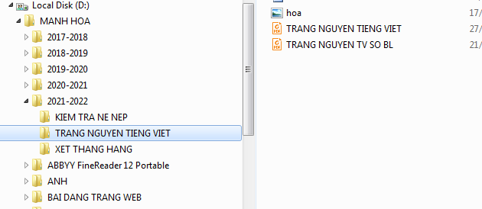

Slide 11
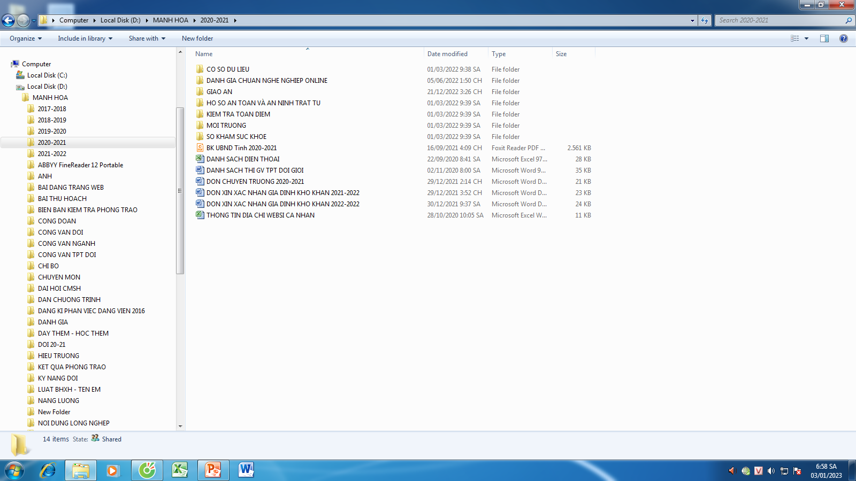

Slide 12
KẾT LUẬN
Nháy đúp chuột để mở thư mục cho trước, ta có thể xem thư mục đó chứa các tệp và thư mục bên trong. Từ đó, tìm được tệp theo yêu cầu.

Slide 13
GHI NHỚ
Để xem các tệp và thư mục trong máy tính, ta sử dụng phần mềm quản lí tệp.
Tạo thư mục, đổi tên và xoá thư mục bằng các lệnh tương ứng là: New folder, Rename và Delete.

Slide 14
1. Luyện tập
Em hãy tạo các thư mục trong đia D: LOP 3 -> HO TEN MINH trong HO VA TEN MIN có: GIAI TRI, TUYEN, ANH

Slide 15
2. Vận dụng: Trong cây thư mục vừa tạo ở bài luyện tập, em hãy chọn và đổi tên một thư mục. Tiếp theo, hãy nói cho bạn biết em muốn xoá thư mục nào. Cuối cùng, hãy thực hiện xoá thư mục đó.

Slide 16
GHI NHỚ
Để xem các tệp và thư mục trong máy tính, ta sử dụng phần mềm quản lí tệp.
Tạo thư mục, đổi tên và xoá thư mục bằng các lệnh tương ứng là: New folder, Rename và Delete.

Slide 17
DẶN DÒ
Về nhà các em sắp xếp tạo các thư mục, xoá và đổi tên cho thành thạo.
Nhận xét tiết học

Slide 18

Chúc các em chăm ngoan học giỏi

